Slide 1
ResearcherID
REUTERS/Regis Duvignau
Integrálása a Web of Science-el
Tóth Szász Enikő
Eniko.szasz@thomsonreuters.com

Slide 2
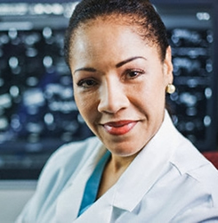
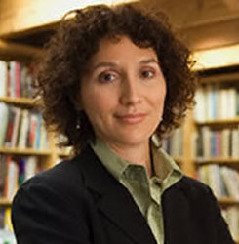
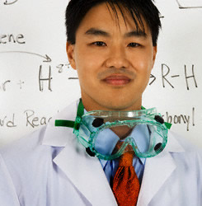
ResearcherID – kutatóknak, hallgatóknak, könyvtárosoknak és adminisztrátoroknak

Slide 3
Ki Kovács István?
Semmelweis Egyetem
Miskolci Egyetem
BME

Slide 4
Mi a Researcher ID?
www.researcherid.com
online regisztráció egyedi azonosítók (Researcher ID) létrehozására
Saját publikációs lista létrehozása
Nyilvános vagy személyes profil létrehozása
Nyilvános profil: kereshető, megtekinthető és hozzájárul a Web of Science adatokhoz
Hivatkozási riportok létrehozása:
H-index
Citation distribution per year
Total Times Cited count
Average Times Cited

Slide 5
Miért érdemes létrehozni?
Kutatók pontos és helyes azonosítása
Pontos azonosítás
Publikációs lista és akár repozitórium létrehozása
Rendszerezés és menedzselés
Láthatóság és előrelépés
Könnyen látható & Elismerés
Teljesítmény mérése, ki hivatkozik a cikkekre?
Teljesítmény mérése
Kutatások továbbfejlesztése
együttműködés
Az információk rendeltetésszerű felhasználása
biztonság

Slide 6
Adatok integrálása- Web of Science
ResearcherID azonosítók hetente vannak frissítve a Web of Scienceben.
Csak a nyilvánosan is elérhető profilok járulnak hozzá a Web of Science adatokhoz
Csak a My Publication List könyvtárban található adatok járulnak hozzá a Web of Science-hez. Publication Lists 1 és 2 nincsenek összefüggésben a Web of Science-el
Adatok frissítése

Slide 7
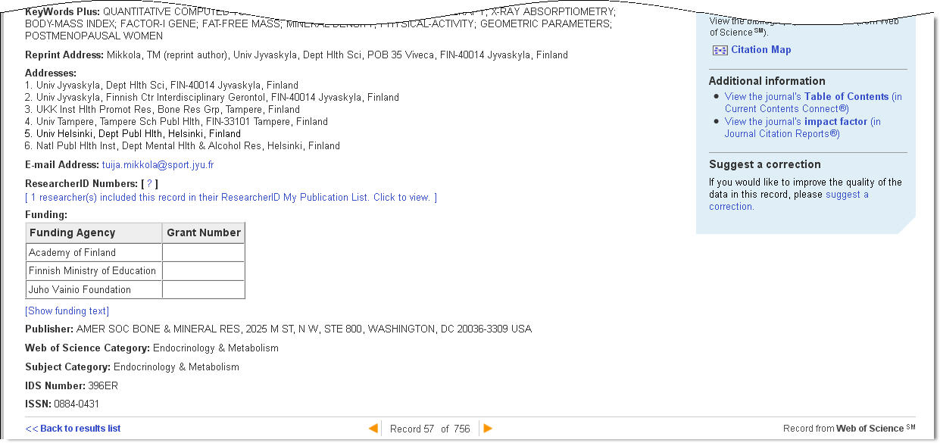
Web of Science teljes bejegyzés

Slide 8
Szerző azonosítása – Researcher ID

Slide 9
Szerző azonosítása: export Researcher ID-be

Slide 10
Bejelentkezés vagy Regisztráció

Slide 11
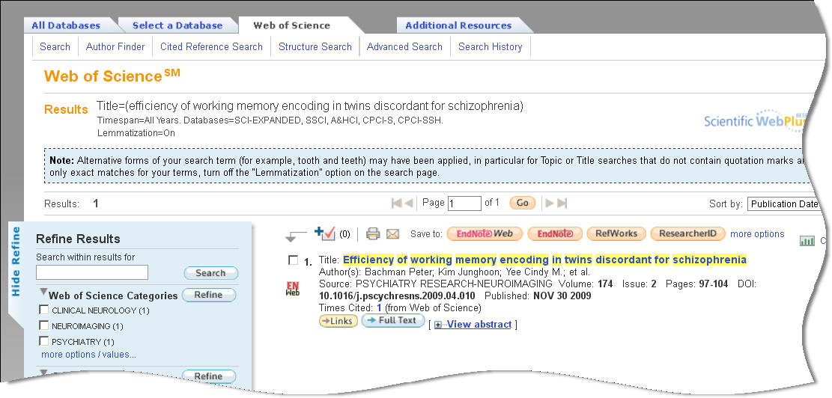
Megerősítés

Slide 12
Endnote Web

Slide 13
My Publications List

Slide 14
Thomson Reuters kapcsolat
Látogassa meg a honlapunkat:
http://www.science.thomsonreuters.com/
Technikai segítség:
http://www.science.thomsonreuters.com/support
Képzések:
Eniko Toth Szasz
E-mail: eniko.szasz@thomsonreuters.com
Tel: 224 190 425

